Slide 1
EU A Latinská Amerika
Říjen 2024

Slide 2
Latinská Amerika
Dříve nejrozvinutější region rozvojového světa –ekonomicky ale moc nevzkvétá – Asie má lepší dynamiku
Rozvojová pomoc z něj spíše odchází
Některé části jsou ale méně rozvinuté (Střední Amerika)
Region s nejvyšší mírou demokracie v rámci rozvojového světa, ale spíše degres
Nejpřirozenější spojenec Evropy – historické, kulturní a ekonomické vazby

Slide 3
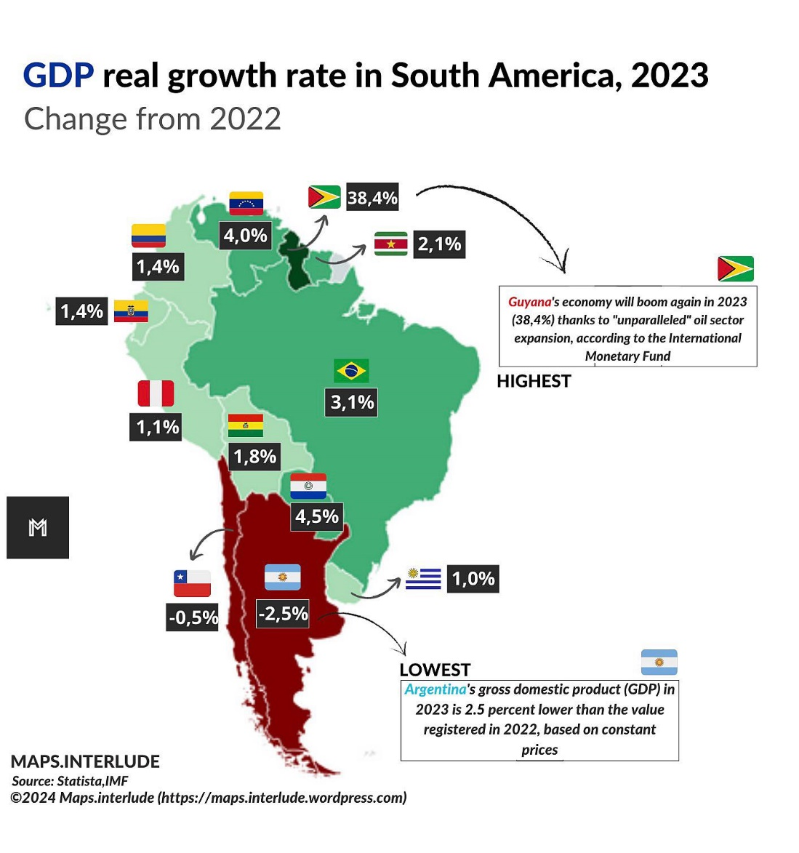

Slide 4
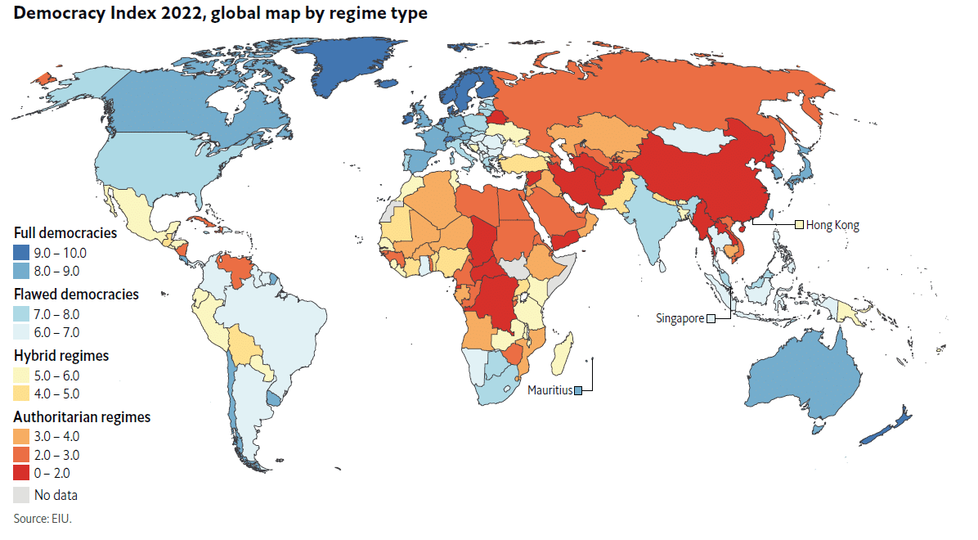

Slide 5
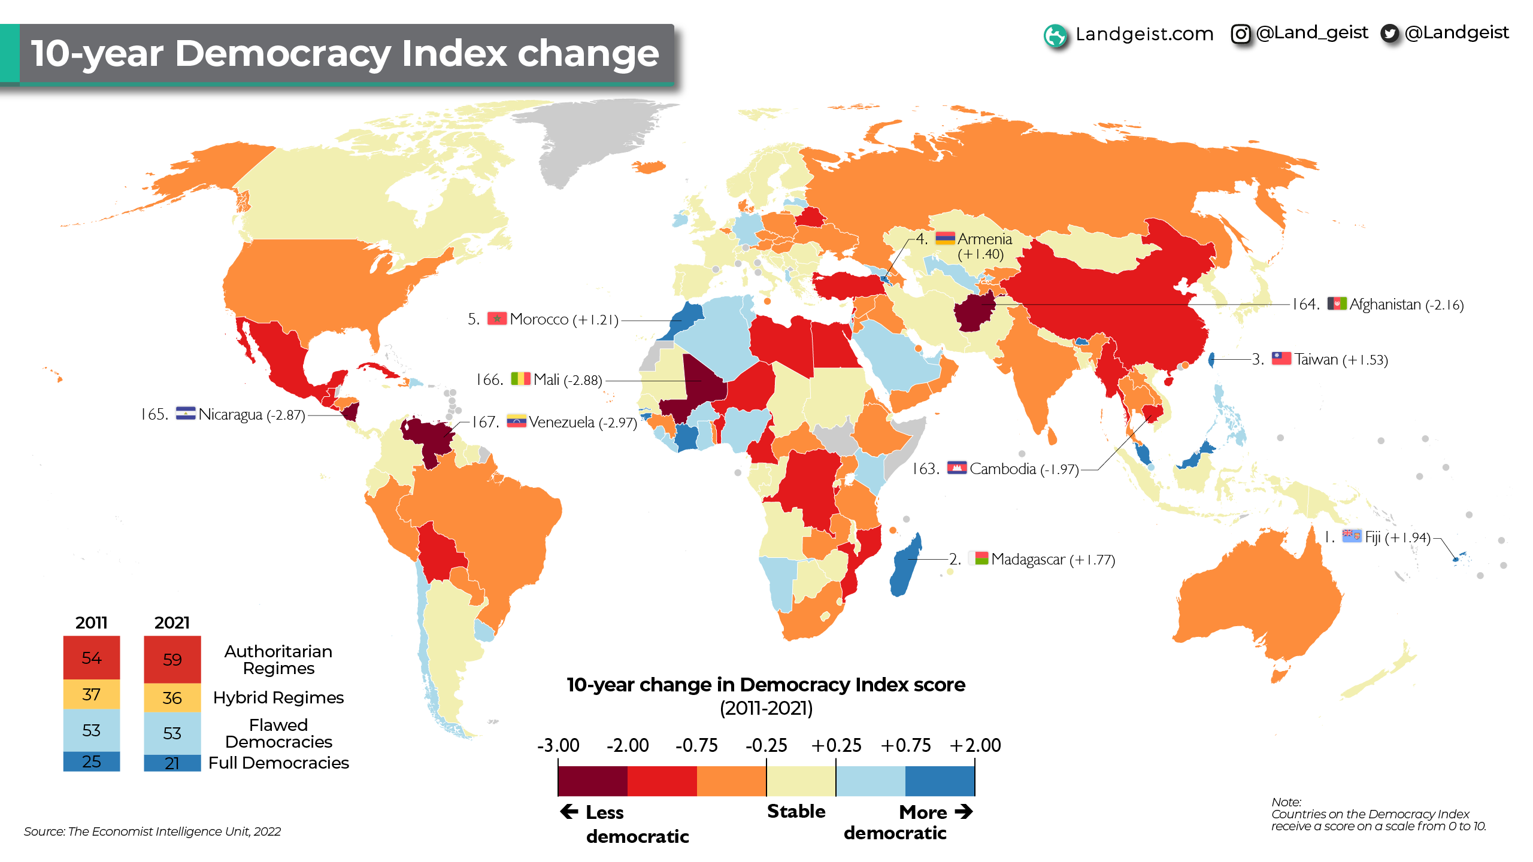

Slide 6
Geopolitická situace
Sféra vlivu USA, stále více i Číny
Dochází k procesu emancipace od USA
Rapidní nárůst čínské přítomnosti a vlivu - FDI, obchod
„Asymetrická důležitost“ regionu klesá
LatAm má dnes více možností, Evropa je stále méně prioritou
Poloha mezi dvěma oceány je výhodná, projevuje se nyní v obchodě – Transpacifické partnerství (problém byl Trump)

Slide 7
Historické vztahy
Dřívější kolonie evropských států
Získaly nezávislost v 1820s – více času na samostatný vývoj než jiné rozvojové státy
Evropská pozice byla postupně nahrazována Spojenými státy
Během studené války důležitý region mocenského soupeření mezi USA a SSSR, Evropa méně důležitá

Slide 8
Španělsko a LatAm
Specifické kulturní a historické vztahy
Politika vůči LatAm byla vytvořena především po přístupu Španělska do EU
Některé státy nejsou příliš nadšené z role Španělska jako prostředníka
Existence Iberoamerického společenství
Španělsko do krize 2008 největším evropským investorem v regionu (cca 50 procent FDI v LatAm), nyní zpět (spolu s Francií, Německem a Nizozemím)
V roce 2012 Madrid volal po větším kofinancování Ibero-americké spolupráce ze strany LatAm

Slide 9
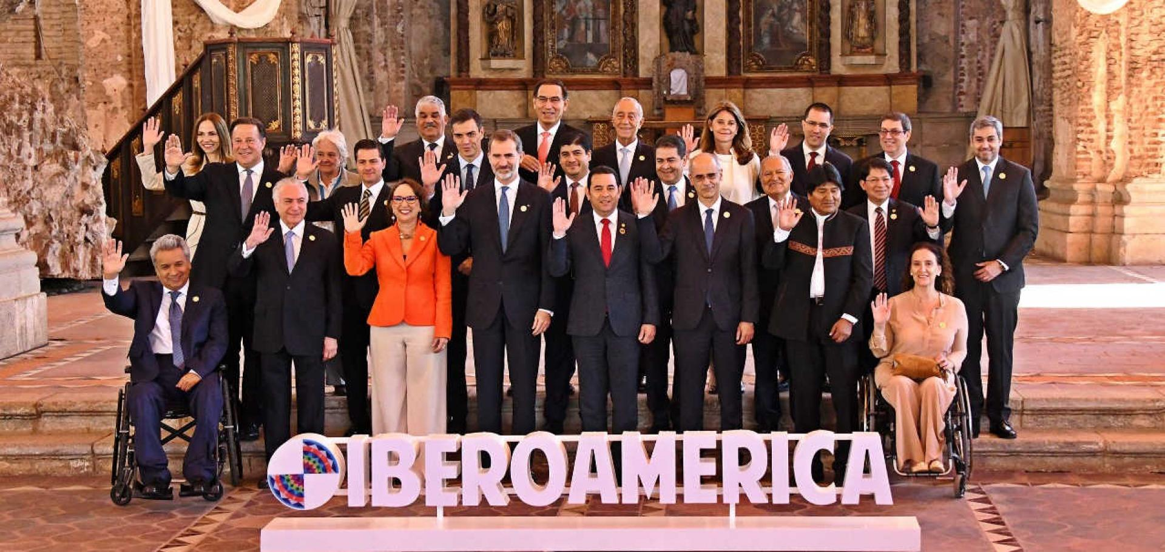

Slide 10
FTA
EU je nyní až třetím nejdůležitějším obchodním partnerem v regionu a největším investorem
Zóny volného obchodu zatím jen s některými zeměmi
Mexiko (spojeno s USA a NAFTA)
Chile
Státy střední Ameriky
Kolumbie, Peru a Ekvádor
CARICOM

Slide 11
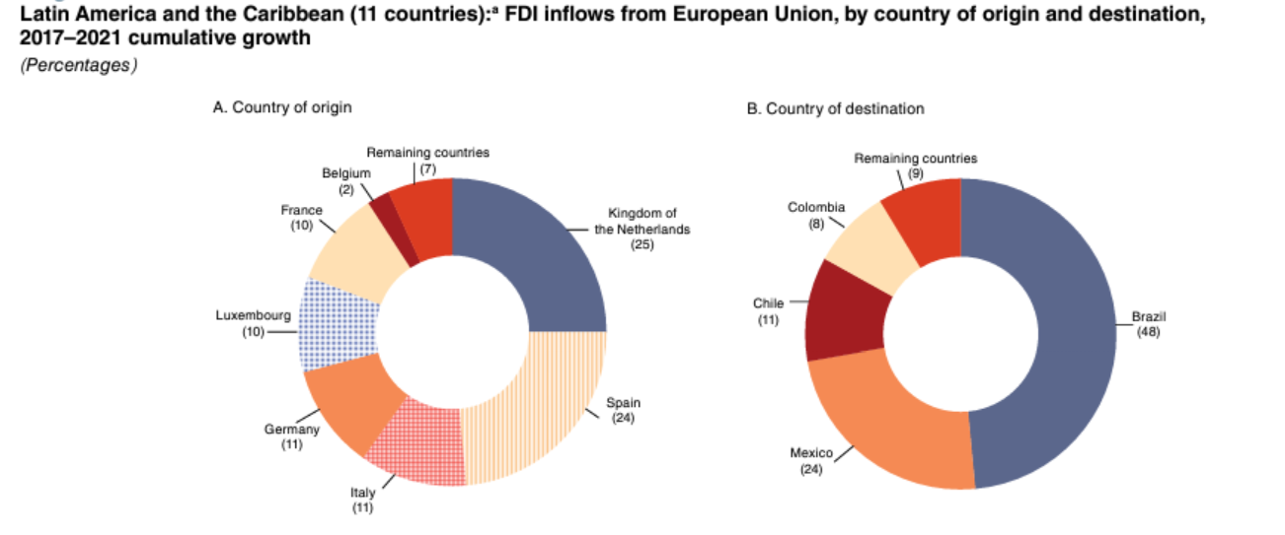

Slide 12
Regionalní integrace
EU slouží jako modelový příklad
EU podporuje jednotlivé projekty
Relace s UNASUR a CELAC – možnost bi-regionálního partnerství
UNASUR dlouhodobě v problémech, prakticky rozpadlý
Institucionalizece CELAC velmi nízká

Slide 13
EU - MERCOSUR
Největší obchodní partner v LatAm
Dlouhodobé diskuze ohledně liberalizace obchodu – nyní opět aktuální
Neshoda na zemědělství, sice je dohoda, ale odpor států a hlavně farmářů v nich
Nyní EU přichází z návrhem kompenzace
Vyhlídky nejasné, nyní s Lulou o něco lepší, ale nehýbe se to kupředu
Často spojováno i s problematikou životního prostředí
Brazílie stále větším investorem v EU

Slide 14
Setkávání se státy LatAm
Dialog ze San Jose – od 1984
EU-Rio group
EU-LAC
EU-CELAC – setkání letos v červnu (předtím naposledy červen 2015 v Bruselu – důkaz, že nejsou prioritou?) – řešila se hodně Ukrajina
Bi-regionální charakter vztahů, ale je to s ohledem na rostoucí fragmentaci udržitelné?
Orientace by měla být spíše na konkrétní státy než na celek

Slide 15
Styčné body
Životní prostředí, udržitelnost a klimatická změna
Drogy
Migrace
Rozvoj (SDGs)

Slide 16
Hospodářské vztahy
Skutečně důležitým obchodním partnerem prakticky jen pro státy MERCOSURu, i tam ale začíná dominovat Čína
V mnoha státech dnes již EU třetí za USA a Čínou
EU stále za velkou částí FDI v regionu, z toho polovina do Brazílie
I přesto největším investorem v Brazílii Čína

Slide 17
Otázka kuby
Snaha o konstruktivní dialog
V roce 2008 odstraněny sankce uvalené po zatýkání disidentů v roce 2003
Pokrok větší v hospodářské než politické oblasti
2016 podepsána Dohoda o politickém dialogu a spolupráci
Motivací částečně mohlo být i oteplování vztahů s USA pod Obamou
2021 rozsáhlé protesty na ostrově – EU poměrně rozdělená, EP tvrdý postoj, některé členské státy včetně ČR také

Slide 18
Otázka Venezuely
Země v hospodářsky i politicky složité situaci
Evropský parlament otevřeně kritizoval represe Madurova režimu
Kritika obecně méně otevřená než ze strany USA
2017 zaveden sankční mechanismus – 18 vysoce postavených lidí spjatých s vládou (později rozšířeno na 36), zákaz vývozu zbraní a některých technologií – stále pokračuje a je rozšiřován
EU kritizovala prezidentské volby v roce 2018 a vyzvala k novým, v roce 2021 neuznala výsledek parlamentních voleb
Volby 2024 – tvrdá kritika Madura – odsouzení rezolucí Evropského parlamentu

Slide 19
Výhledy
LatAm v posledních letech ekonomicky moc neroste, dochází k regionální fragmentaci a některé státy mají ekonomické těžkosti (dříve Brazílie, nyní Argentina)
Některé státy (Brazílie, Mexiko) mají potenciál hrát důležitou roli globálně
Zhoršující se demokracie
Osa Německo-Brazílie?

